Slide 1

Lập trình ứng dụng trên thiết bị Di động bằng Flutter
TRƯỜNG ĐẠI HỌC CẦN THƠ TRUNG TÂM CÔNG NGHỆ PHẦN MỀM
Người biên soạn:
Ths. Lê Thị Minh Loan
Nguyễn Khánh Duy

Slide 2

Mục tiêu
Tìm hiểu kiến thức User Input và Gestures trong Flutter.
Tìm hiểu về Theming và Styling
Tìm hiểu hoạt động điều hướng trong Flutter
Vận dụng được kiến thức đã học để hoàn thành bài tập theo yêu cầu.

Slide 3
Xử lý User Input và Gestures
Một ứng dụng di động sẽ vô dụng nếu không có tương tác. Flutter framework cho phép xử lý cử chỉ người dùng theo mọi cách có thể, từ các thao tác đơn giản đến các cử chỉ kéo và xoay. Các sự kiện trên màn hình trong hệ thống cử chỉ của Flutter được tách ra thành 2 lớp:
- Pointer (Con trỏ): Là lớp xử lý tương tác cấp thấp, nơi bạn có thể xử lý một sự kiện con trỏ và quyết định cách kiểm soát nó, chẳng hạn bằng một thao tác kéo, hoặc single tap (nhấn 1 lần).

Slide 4
Xử lý User Input và Gestures
Flutter cung cấp lớp Listener có thể phát hiện sư kiện tương tác con trỏ.
- Gesture (Cử chỉ): Là lớp xử lý tương tác cấp cao. Do không phải lúc nào cũng có thể xử lý các sự kiện con trỏ bằng Listener widget, nên thay vào đó các sự kiện có thể được xử lý trên Gesture. Có thể thấy chúng trong một số hoạt động như nhấn (tap), nhấn đúp (double tap) nhấn và giữ (press and hold), kéo (drag), thu phóng (scale),….

Slide 5
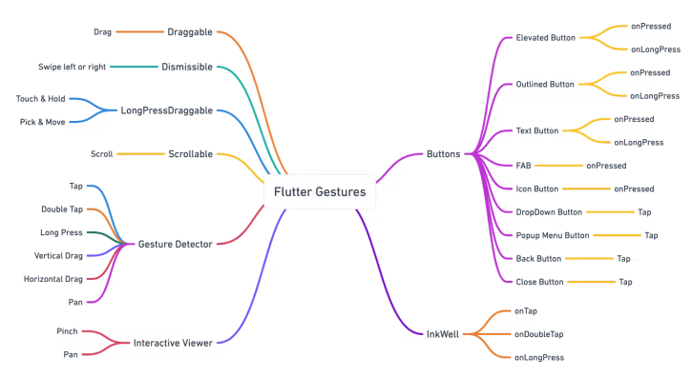
Gestures

Slide 6
Gestures
Tap − Chạm vào bề mặt thiết bị bằng đầu ngón tay trong thời gian ngắn sau đỏ thả ngón tay ra ngay
Double Tap − Tap 2 lần trong thời gian ngắn
Drag − Chạm vào bề mặt của thiết bị bằng đầu ngón tay và sau đó di chuyển đầu ngón tay một cách ổn định và cuối cùng thả ngón tay ra.
Flick − Tương tự như drag nhưng thực hiện nhanh hơn.

Slide 7
Gestures
Pinch − Chụm bề mặt của thiết bị bằng hai ngón tay
Spread/Zoom − Ngược lại với Pinch.
Panning − Chạm vào bề mặt của thiết bị bằng đầu ngón tay và di chuyển nó theo bất kỳ hướng nào mà không nhả đầu ngón tay.

Slide 8
Gestures
Flutter cung cấp một sự hỗ trợ tuyết vời để xử lý tất cả các loại cử chỉ thông qua một widget duy nhất GestureDetector. Để xác định các cử chỉ tác động lên một widget, ta chỉ cần đặt widget đó bên trong GestureDetector widget. GestureDetector sẽ bắt các cử chỉ và gửi nhiều sự kiện dựa trên cử chỉ đó.

Slide 9
Gestures
Một số cử chỉ và các sự kiện tương ứng được đưa ra dưới đây:
Tap
onTapDown
onTapUp
onTap
onTapCancel

Slide 10
Gestures
Double tap
onDoubleTap
Long press
onLongPress
Vertical drag
onVerticalDragStart
onVerticalDragUpdate
onVerticalDragEnd

Slide 11
Gestures
Horizontal drag
onHorizontalDragStart
onHorizontalDragUpdate
onHorizontalDragEnd
Pan
onPanStart
onPanUpdate
onPanEnd

Slide 12
Gestures
Flutter còn cung cấp một số các widget khác để thực hiện các cử chỉ cụ thể đơn giản cũng như phức tạp:
Dismissible − Hỗ trợ flick gesture để đóng widget.
Draggable − Hỗ trợ drag gesture để di chuyển widget.
LongPressDraggable − Hỗ trợ drag gesture để duy chuyển widget, khi widget cha có thể kéo thả.

Slide 13
Gestures
DragTarget − Chấp nhận Draggable widget
IgnorePointer − Ẩn widget
AbsorbPointer − Dừng việc xử lý cử chỉ trên widget
Scrollable − Hỗ trợ cuộn nội dung trong widget

Slide 14
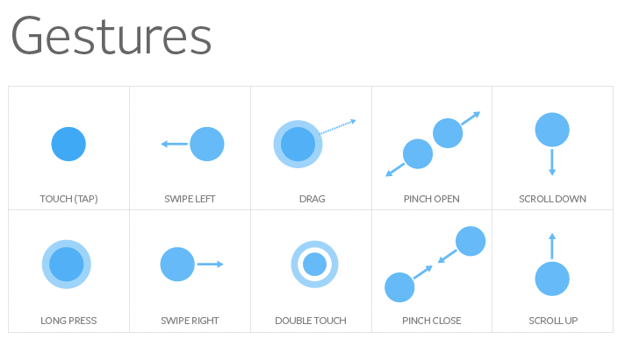
Gestures

Slide 15
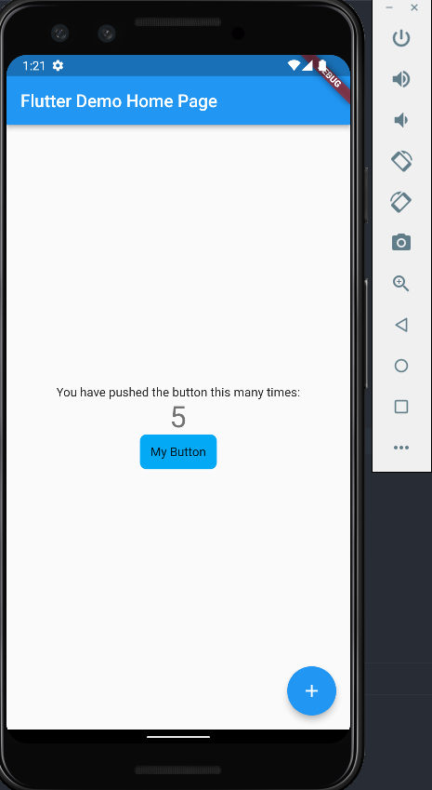
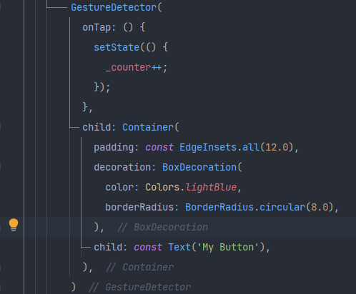
Tap

Slide 16
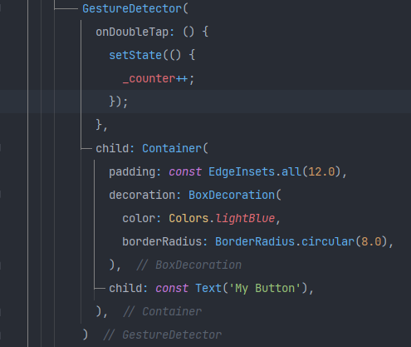
Double Tap

Slide 17
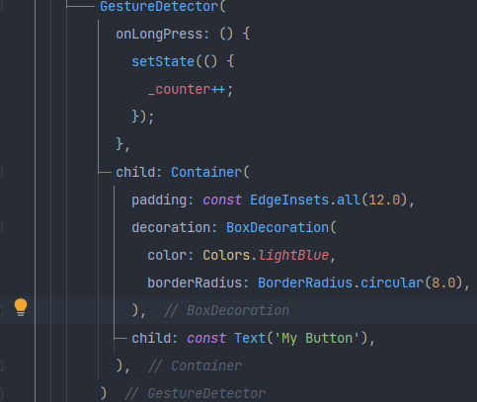
Press and Hold

Slide 18
TextField
TextField hoặc TextBox là phần tử đầu vào chứa dữ liệu chữ và số, chẳng hạn như tên, mật khẩu, địa chỉ, v.v. Nó là phần tử điều khiển GUI cho phép người dùng nhập thông tin văn bản bằng code có thể lập trình được. Nó có thể là trường văn bản một dòng (khi chỉ yêu cầu một dòng thông tin) hoặc trường văn bản nhiều dòng (khi yêu cầu nhiều dòng thông tin).

Slide 19
TextField
TextField trong Flutter là widget nhập văn bản được sử dụng phổ biến nhất cho phép người dùng thu thập dữ liệu đầu vào từ bàn phím vào một ứng dụng. Chúng ta có thể sử dụng widget TextField trong việc xây dựng biểu mẫu, gửi tin nhắn, tạo trải nghiệm tìm kiếm và nhiều hơn thế nữa. Theo mặc định, Flutter trang trí TextField bằng một gạch dưới.

Slide 20
TextField
Chúng ta cũng có thể thêm một số thuộc tính với TextField, chẳng hạn như nhãn, biểu tượng, văn bản gợi ý nội tuyến và văn bản lỗi bằng cách sử dụng InputDecoration làm trang trí. Nếu chúng ta muốn loại bỏ hoàn toàn các thuộc tính trang trí, thì bắt buộc phải đặt trang trí thành null .

Slide 21
TextField
Một số thuộc tính phổ biến nhất được sử dụng với TextField như sau:
decoration: Nó được sử dụng để hiển thị trang trí xung quanh TextField.
border: Nó được sử dụng để tạo một đường viền hình chữ nhật tròn mặc định xung quanh TextField.

Slide 22
TextField
labelText: Nó được sử dụng để hiển thị văn bản nhãn trên vùng chọn TextField.
hintText: Nó được sử dụng để hiển thị văn bản gợi ý bên trong TextField.
icon: Nó được sử dụng để thêm các biểu tượng trực tiếp vào TextField.

Slide 23
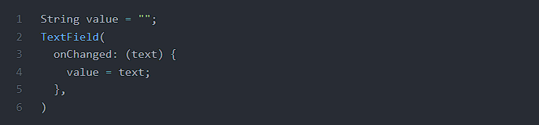
Làm cách nào để lấy giá trị của TextField?
onChanged: Đây là cách dễ nhất để lấy giá trị trường văn bản. Phương thức này lưu trữ giá trị hiện tại trong một biến đơn giản và sau đó sử dụng nó trong TextField.

Slide 24
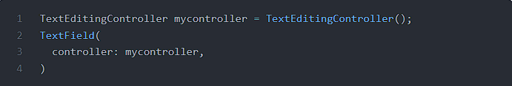
Làm cách nào để lấy giá trị của TextField?
Bộ điều khiển: phổ biến để lấy giá trị trường văn bản bằng TextEditorController . Nó sẽ được gắn vào TextField và sau đó lắng nghe sự thay đổi và kiểm soát giá trị văn bản của widget.

Slide 25
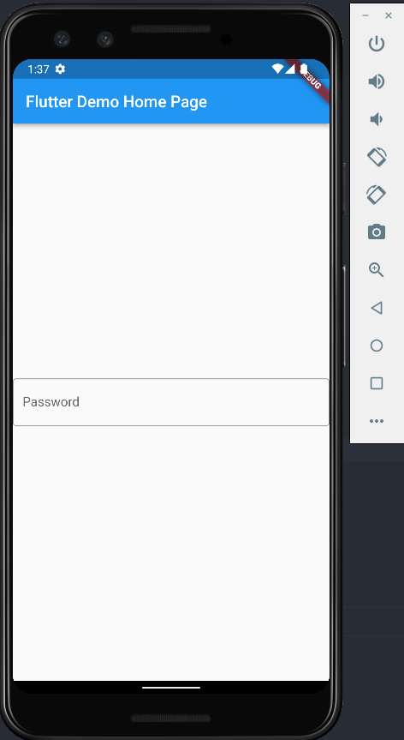
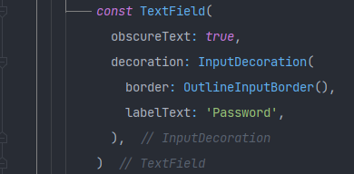
TextField

Slide 26
Theming và Styling
Mọi ứng dụng đều cần có bản sắc riêng, trước hết là về mặt thiết kế giao diện người dùng. Tạo UI với các chủ đề và style tích hợp sẽ làm cho ứng dụng trông chuyên nghiệp và dễ sử dụng. Ngoài ra Flutter cũng cho phép bạn tự tạo ra các themes và styles của riêng bạn.

Slide 27
Theming và Styling
Để làm được điều đó, bạn cần học cách tùy chỉnh giao diện của ứng dụng bằng cách thêm phông chữ tùy chỉnh, sử dụng themes và khám phá các tiêu chuẩn nền tảng nổi tiếng, cụ thể là Google Material Design và iOS Cupertino.

Slide 28
Điều hướng trong Flutter
Ứng dụng di động thường được tổ chức trên nhiều màn hình, mỗi màn hình có nhiệm vụ khác nhau. Trong Flutter, route tương ứng đến 1 màn hình được quan lý bởi Navigator widget của ứng dụng. Navigator widget quản lý ngăn xếp điều hướng, push 1 route mới vào hoặc pop 1 route khác ra.

Slide 29
Điều hướng trong Flutter
Phần này cung cấp kiến thức cơ bản về điều hướng trong Flutter thông qua thực hành. Toàn bộ code trong phần này được lấy từ: https://flutter.dev/docs/cookbook/navigation

Slide 30
Điều hướng trong Flutter
Khi ta tap vào button trong màn hình 1 (FirstRoute), màn hình điện thoại sẽ chuyển từ màn hình 1 sang màn hình 2 (SecondRoute).
Khi ta tap vào button trong màn hình 2, màn hình điện thoại lại chuyển trở lại về màn hình 1.
Lưu ý cách sử dụng Navigator.push() và Navigator.pop()

Slide 31
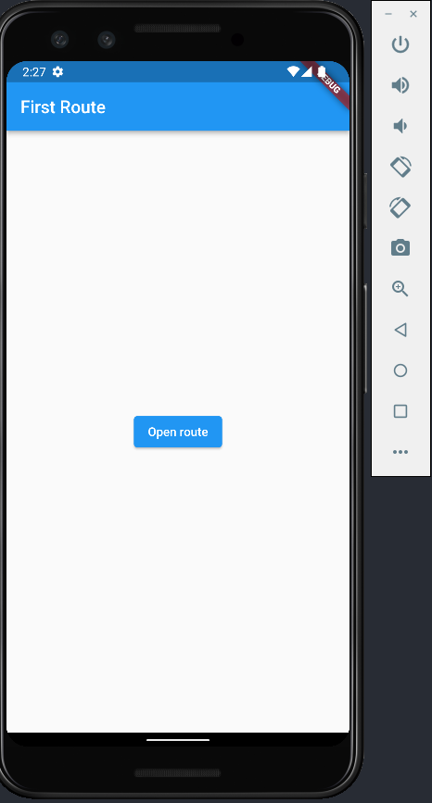
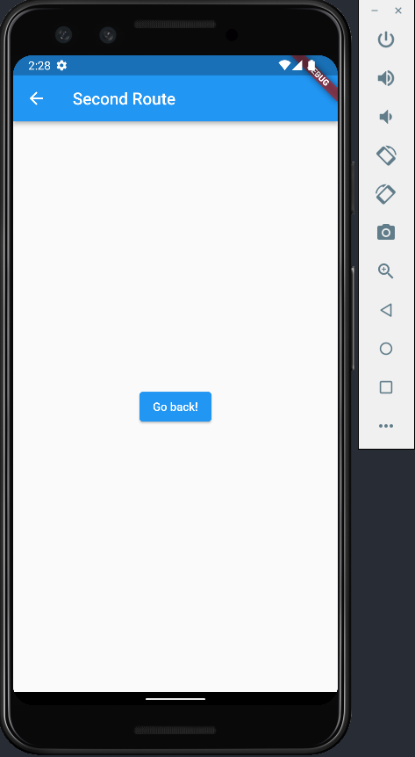
Điều hướng trong Flutter

Slide 32
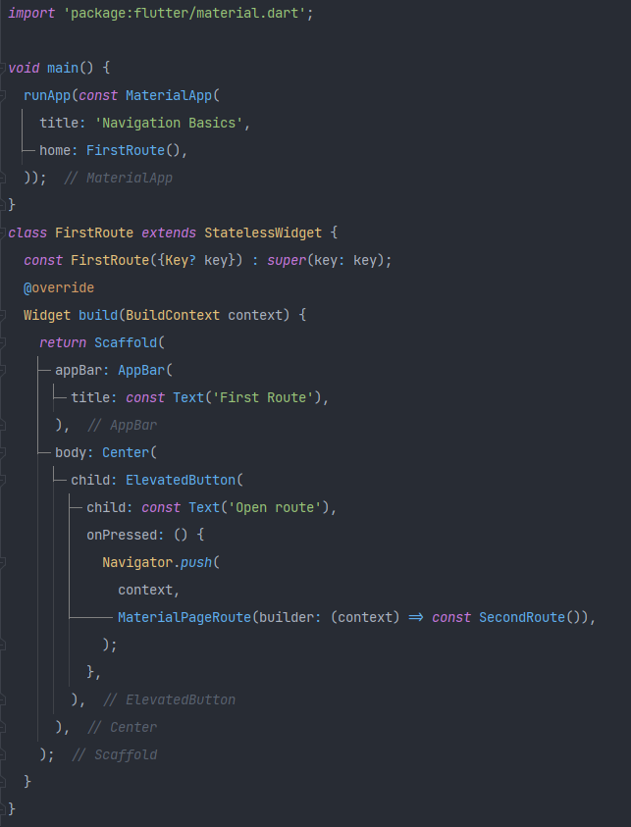
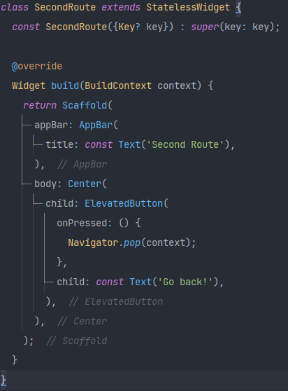
Điều hướng trong Flutter

Slide 33
Kết quả đạt được
Hiểu và Áp dụng được các kiến thức đã học để hoàn thành bài tập.

